Slide 1
BLOOMOVA TAKSONOMIJA I
AKTIVNO UČENJE
TEORIJA KONSTRUKTIVIZMA – UČENIK UČI STVARAJUĆI SVOJ KONCEPT, DAJE SMISAO ONOME ŠTO UČI

Slide 2
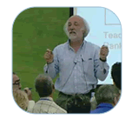
AUTOR: GEOFF PETTY
Australac s engleskom adresom
Stručnjak za teoriju i praksu poučavanja
Objavljuje na temelju vlastite edukacije i prakse
Enjoy experimenting with these methods but don’t expect to use them perfectly straight away. Make sure you understand why they should work, and adapt your use of them until they begin to work well.

Slide 3
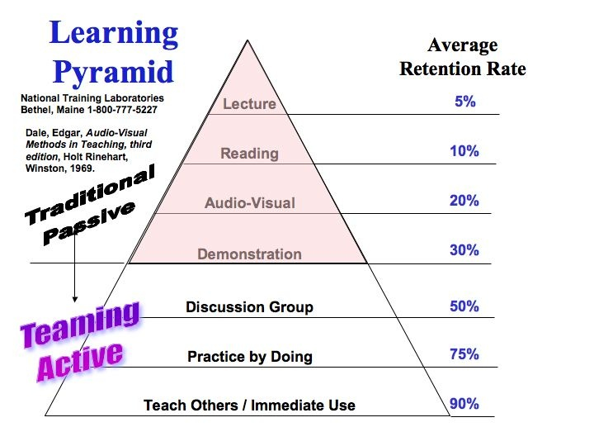

Slide 4
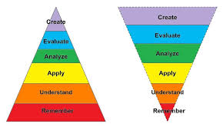

Slide 5
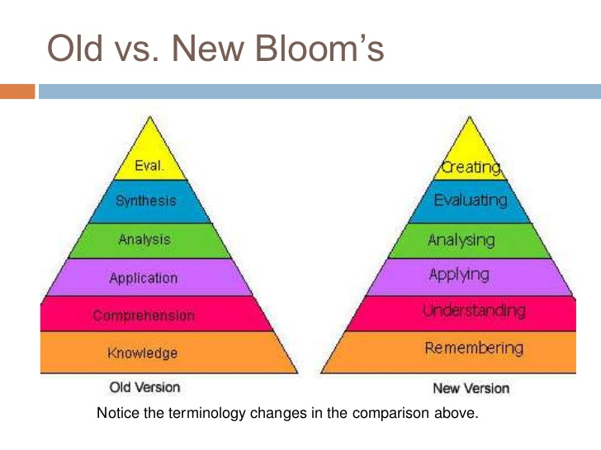

Slide 6
Što Geoff Petty tvrdi, savjetuje:
STM I LTM ili kratkotrajno i dugotrajno pamćenje
-ktp traje kratko, lako ga zamijeni nova informacija
-da bi se sadržaj premjestio iz ktp u dtp, sadržaj mora prvo biti obrađen ( procesuiran) i strukturiran u ktp, tako da ima smisla učeniku
KRATKOTRAJNO PAMĆENJE DAJE SMISAO SADRŽAJU UČENJA – NAKON TOGA GA PREBACUJE U DUGOTRAJNO PAMĆENJE

Slide 7
Strukturiranje sadržaja ( u učenika ) zahtijeva puno vremena ( dosta vremena )
Ukoliko sadržaj nije strukturiran u ktp, rezultirajući razumijevanjem sadržaja, učenik ga se ne može sjetiti
MEHANIZAM ZABORAVLJANJA – automatski, jedini način da nešto zapamte je ponavljanje i često korištenje znanja
Možemo dohvatiti informacije koje smo čuli nedavno, ili često ponovili

Slide 8
ZATO, da bi učenik strukturirao u svom ktp i prebacio sadržaj koji razumije u dtp mora biti izložen:
Aktivnostima koje od njega zahtijevaju da procesuira ili obrađuje nove informacije i ideje na satu
Aktivnostima kojima često puta ponavlja sadržaj

Slide 9
Pa tako dolazimo do pojmova:
1. POVRŠINSKO UČENJE – učenje bez razumijevanja, učenik ne daje smisao onome što uči
2. DUBINSKO UČENJE – učenje sa razumijevanjem, učenik razumije što uči
PITANJA NA RAZINI ZNANJA // PITANJA NA VIŠIM RAZINAMA BLOOMOVE TAKSONOMIJE

Slide 10
NIJE POGREŠNO PITATI NA RAZINI ZNANJA
POGREŠNO JE OSTATI NA TOJ RAZINI!
DUBINSKO UČENJE REZULTAT JE TRAŽENJA AKTIVNOSTI OD UČENIKA KOJE SU NA VIŠIM RAZINAMA BLOOMOVE TAKSONOMIJE

Slide 11
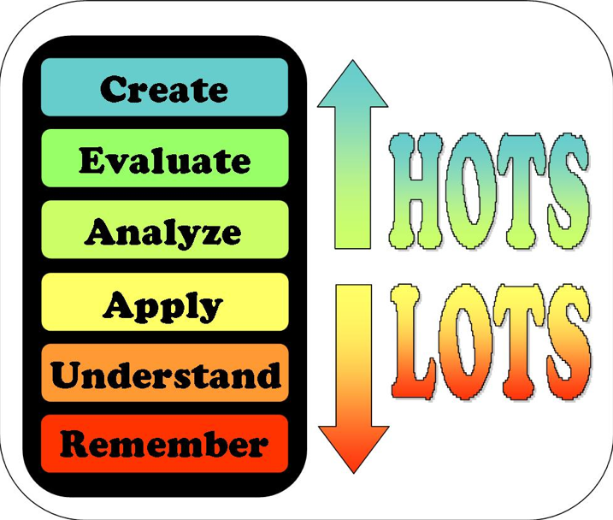

Slide 12
3.PRIMJENA | -MOŽE SE NEŠTO NAČINITI NAKON ŠTO JE POKAZANO KAKO SE RADI, NAKON UPUTE
2.RAZUMIJEVANJE | -RAZUMIJE SE ZNANJE- MOŽE SE OBJASNITI
1. ZNANJE | -JEDNOSTAVNO SPOSOBNOST NEČEGA SE SJETITI

Slide 13
6.EVALUACIJA | -UKLJUČUJE ZAŠTO – PROCJENJUJE SADRŽAJ ALI I KVALITETU VLASTITOG RADA
5.SINTEZA | -UČENIK NAKON TOGA ODLUČUJE KAKO IZVESTI ZADATAK
4.ANALIZA | -CJELINA SE MOŽE RAZBITI U DIJELOVE

Slide 14
AKTIVNOSTI 1, 2 I 3 NA BLOOMOVOJ LISTI NE ZAHTIJEVAJU OD UČENIKA DA DAJE SMISAO ONOME ŠTO UČI
AKTIVNOSTI 4,5 I 6 OMOGUĆUJU UČENIKU DA UČENOM DAJE DUBLJI SMISAO

Slide 15
ZATO:
UČITELJ MORA KORISTITI ZADATKE NA VIŠOJ RAZINI MIŠLJENJA TIJEKOM SATA
KORIŠTENJE ISKLJUČIVO NIŽIH RAZINA ZADATAKA VODI KA POVRŠINSKOM UČENJU
AKTIVNOSTI MIŠLJENJA NA VIŠOJ RAZINI ZNANJA NISU BOGOMDANE, ONE SE MOGU NAUČITI

Slide 16
NA UČITELJU LEŽI ODGOVORNOST PRIMJENE I ZAHTIJEVANJA VIŠIH RAZINA MIŠLJENJA NA SATU.
TREBALO BI SE PENJATI POSTUPNO PO BLOOMOVOJ LJESTVICI.

Slide 17
